Slide 1

VIẾT BÀI VĂN THUYẾT MINH GIẢI THÍCH MỘT HIỆN TƯỢNG TỰ NHIÊN

Slide 2













Hoạt động khởi động
Nghe và ghi lại những hiện tượng tự nhiên xuất hiện trong bài hát?

Slide 3




Ngoài các hiện tượng tự nhiên xuất hiện trong bài hát, em còn biết thêm những hiện tượng nào tự nhiên nữa. Hãy chia sẻ cho cô và các bạn cùng biết?

Slide 4
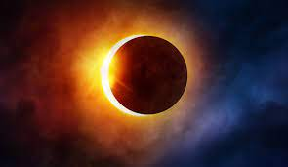
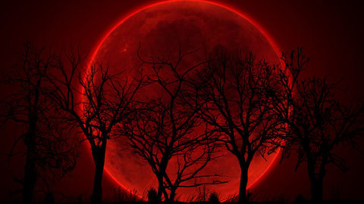
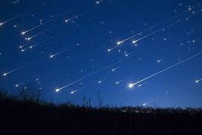
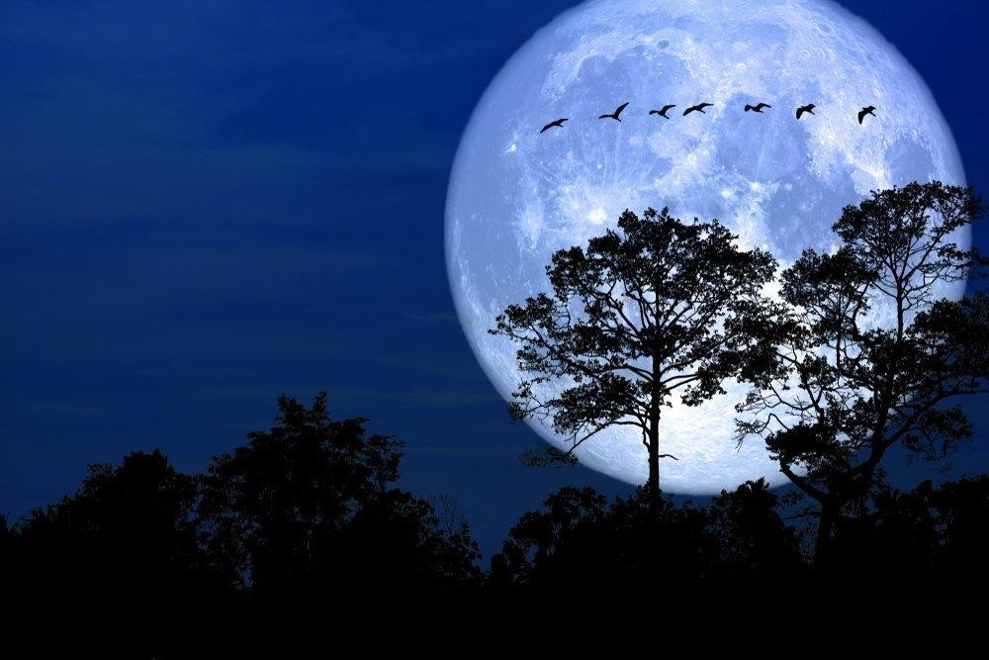

Slide 5
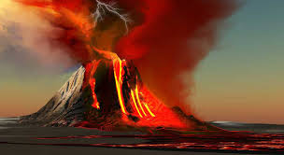
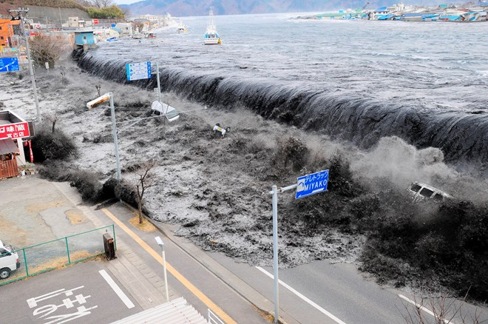
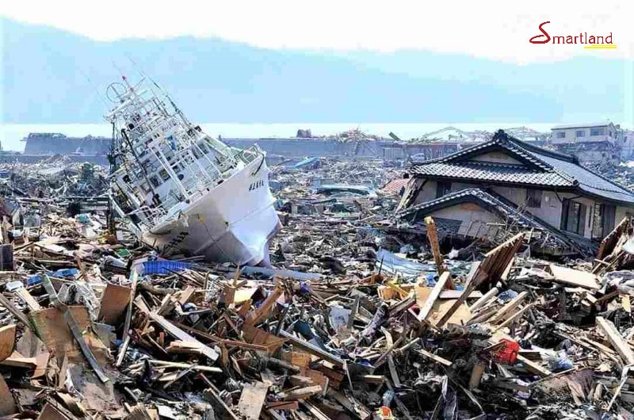
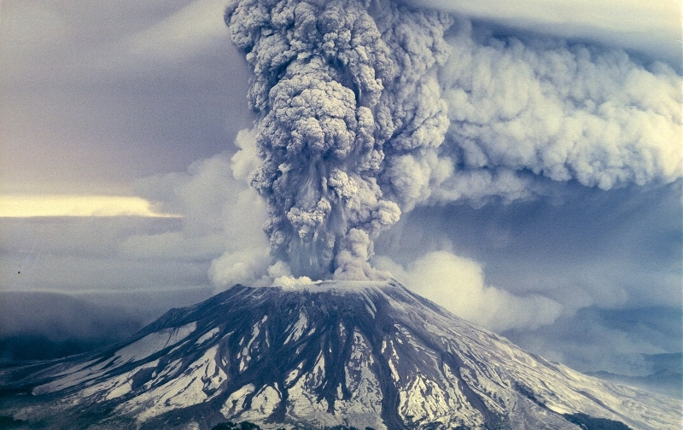

Slide 6
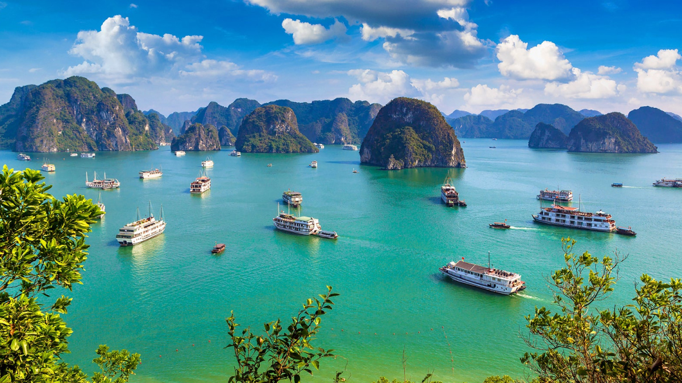
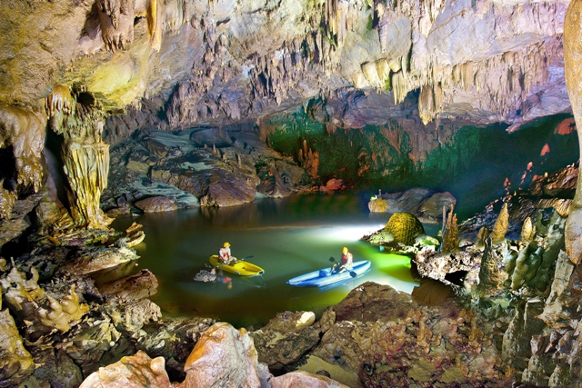
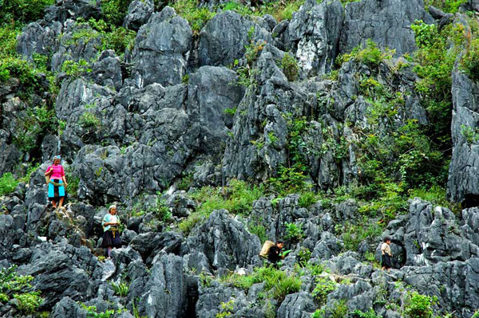

Slide 7
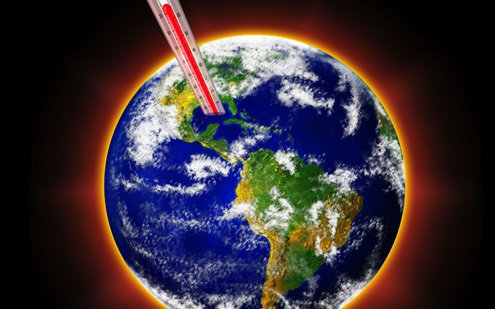
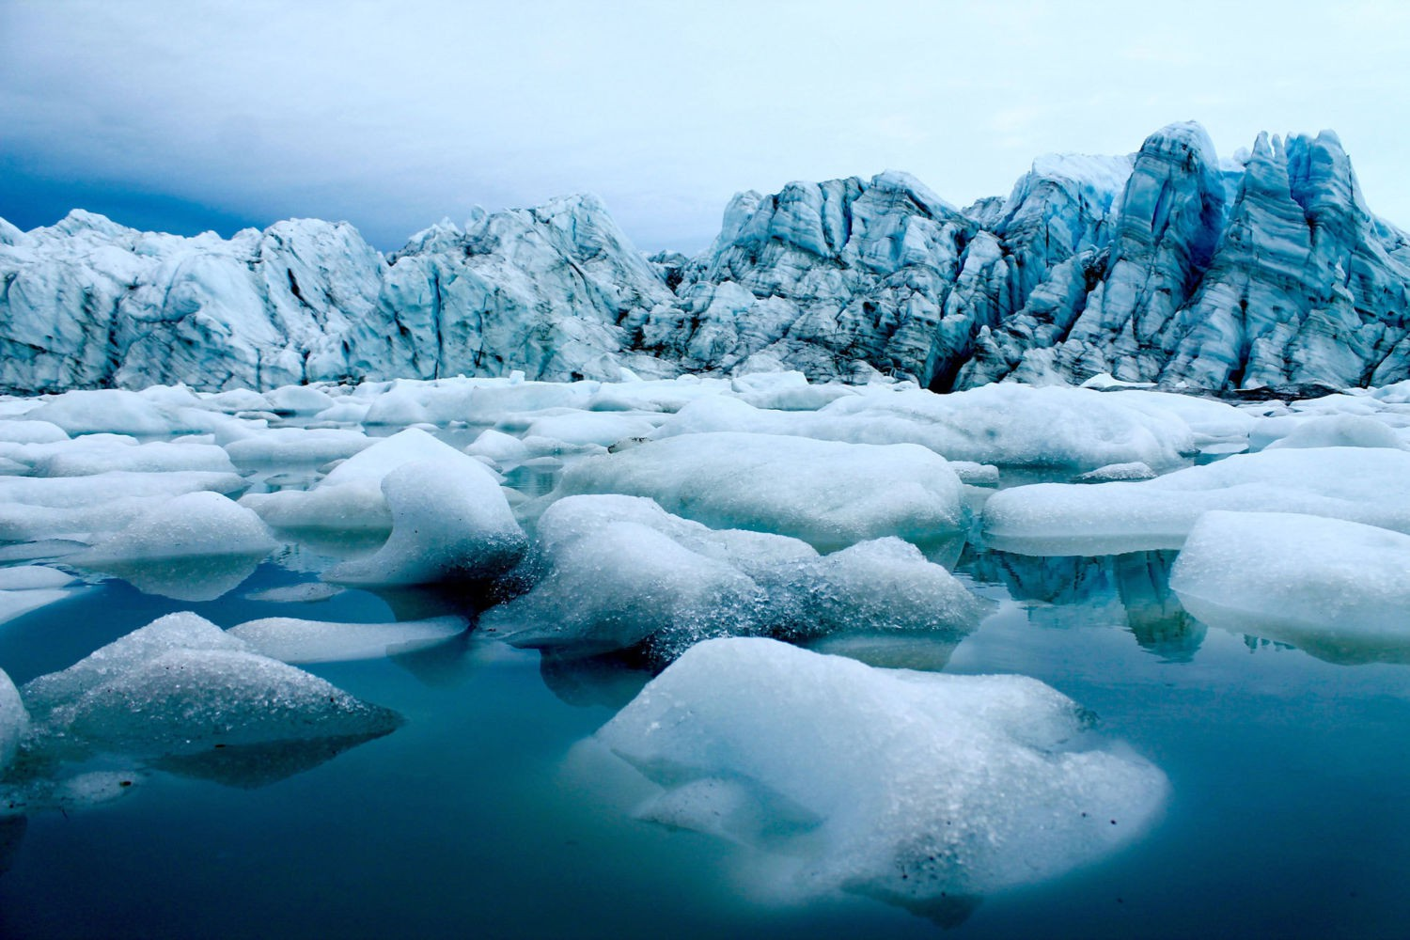
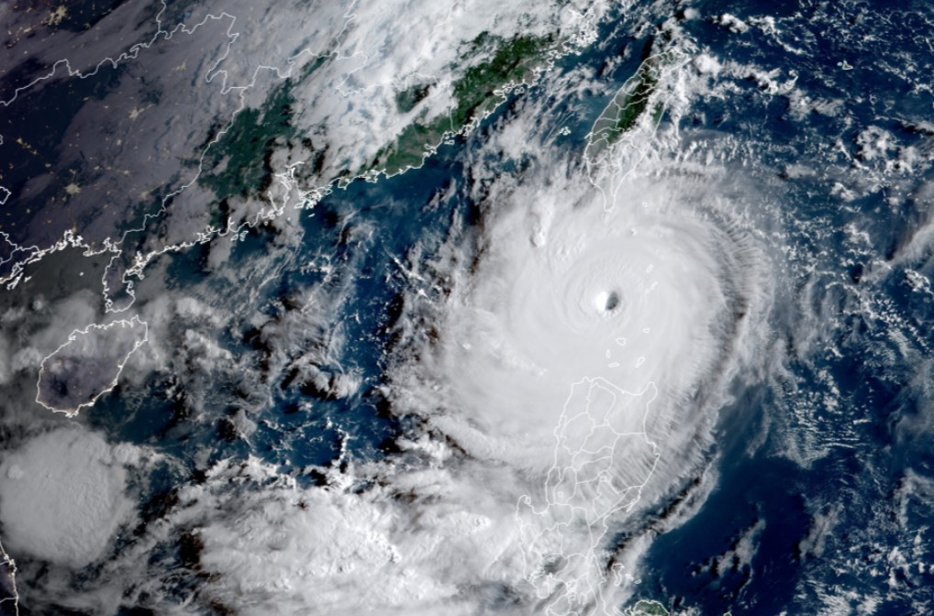
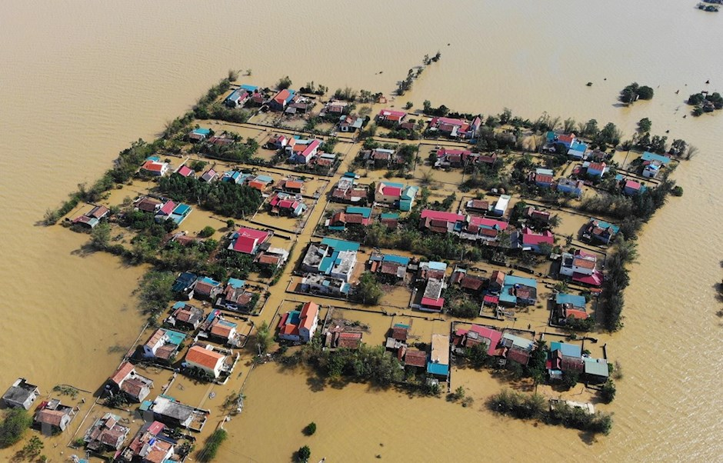
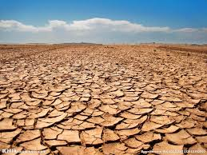

Slide 8









HOẠT ĐỘNG
HÌNH THÀNH KIẾN THỨC

Slide 9

I.
Yêu cầu đối với bài vănthuyết minh giải thích một hiện tượng tự nhiên

Slide 10
Bài văn thuyết minh giải thích một hiện tượng tự nhiên cần đảm bảo những yêu cầu nào?

Slide 11


Yêu cầu
01
02
Nêu được các hiện tượng tự nhiên cần giải thích.
Nêu được các biểu hiện cơ bản của hiện tượng tự nhiên cần giải thích
03
04
Trình bày được căn cứ xác đáng để giải thích hiện tượng tự nhiên đã chọn
Nói rõ ảnh hưởng, tác động của hiện tượng tự nhiên đó đối với cuộc sống con người

Slide 12

Phân tích
bài viết tham khảo
II.

Slide 13
PHIẾU HỌC TẬP SỐ 1
Bài viết được chia làm mấy phần?
Văn bản thuyết minh về đối tượng nào?
Phần mở bài, VB đã cung cấp tri thức gì về đối tượng thuyết minh?
- Phần thân bài: + Đối tượng thuyết minh được miêu tả, thuật lại qua các biểu hiện nào? + Khoa học đã giải thích hiện tượng đó ra sao?
- Phần kết bài, người viết đã nêu được ấn tượng (đánh giá chung) của bản thân về đối tượng thuyết minh như thế nào?

Slide 14
PHIẾU HỌC TẬP SỐ 1
Bố cục | 3 phần (Mở bài, thân bài, kết bài)
Đối tượng thuyết minh | Ghềnh Đá Đĩa (hiện tượng tự nhiên)
Phần mở bài, văn bản đã cung cấp tri thức | - Nêu đối tượng thuyết minh: Ghềnh Đá Đĩa - Khái quát về đối tượng ở tọa độ không gian
Phần thân bài: - Đối tượng thuyết minh được miêu tả, thuật lại qua các biểu hiện: | Biểu hiện nổi bật của hiện tượng: Kích thước, hình dáng, cấu trúc. - Kích thước: Rộng hơn 50m, dài khoảng 200m; - Hình dáng, cấu trúc: + Xa: Giống một tổ ong khổng lồ ánh lên màu đen huyền bí. + Gần: Hàng chục nghìn cột đá lục giác, vuông, tròn xếp nối từng lớp; lớp nọ lớp kia tiếp nối vươn mình ra biển.
- Khoa học đã giải thích hiện tượng đó: | Trình bày quá trình hình thành: Đá ở gềnh đá đĩa là loại đá badan hình thành trong quá trình hoạt động của núi lửa ở vùng cao nguyên Vân Hòa (Phú Yên) cách đây gần 200 triệu năm và cách vị trí ghềnh đá 30 km theo đường chim bay. Giải thích nguyên nhân: Nham thạch phun từ miệng núi lửa, gặp nước lạnh đông cứng lại, rạn nứt tự nhiên. Nêu bằng chứng các ghềnh đá khác ở một số nước: Giai-ân Cao-xơ-uây, A-rơ-len, Hàn Quốc…
Phần kết bài: Nêu ấn tượng (đánh giá chung) của người viết về đối tượng thuyết minh | - Khẳng định ghềnh Đá Đĩa là một danh thắng các quốc gia. - Mong muốn ghềnh Đá Đĩa trở thành một điểm khai thác du lịch.

Slide 15
1. Chỉ ra sự tương đồng và khác biệt giữa văn bản
viết và đoạn video vừa xem.
2. Căn cứ vào kết quả PHT số 1, em hãy nêu những ý chính cần phải có khi tìm ý cho bài viết văn bản thuyết minh giải thích một hiện tượng tự nhiên.
3. Theo em bố cục bài viết thuyết minh giải thích một hiện tượng tự nhiên gồm mấy phần? Nêu nhiệm vụ từng phần?
Hoạt động nhóm tổ
Thời gian: 7 phút

Slide 16

Sự tương đồng và khác biệt giữa văn bản viết và đoạn văn video
* Giống: Nội dung giới thiệu về “Ghềnh Đá Đĩa”
* Khác:
- Văn bản SGK: là văn bản thuyết minh, cung cấp tri thức về ghềnh Đá Đĩa.
- Video: là văn bản đa phương thức, cung cấp tri thức qua các hình ảnh giúp người tiếp nhận dễ dàng hình dung về đối tượng.

Slide 17
Ý chính cần phải có khi tìm ý:
- Nêu được biểu hiện của hiện tượng tự nhiên
- Giải thích được hiện tượng tự nhiên (khoa học)
- Cung cấp được thông tin, thái độ, hành động của con người trước hiện tượng tự nhiên.

Slide 18
Bố cục: 3 phần
Mở bài: Nêu hiện tượng tự nhiên và đưa ra cái nhìn bao quát về hiện tượng.
Thân bài:
+ Miêu tả hay thuật lại các biểu hiện điển hình của hiện tượng tự nhiên.
+ Nêu lần lượt các nguyên nhân dẫn đến hiện tượng tự nhiên, kết hợp trích dẫn ý kiến của các chuyên gia.
+ Xác định mối liên hệ giữa hiện tượng tự nhiên với đời sống con người; nêu, đánh giá khái quát về thái độ và những việc con người đã làm trước hiện tượng tự nhiên đó.
Kết bài: Nêu ấn tượng, đánh giá chung của bản thân về hiện tượng tự nhiên.

Slide 19
Thực hành viết
theo các bước
III.

Slide 20
Để viết bài văn thuyết minh giải thích hiện tượng tự nhiên, chúng ta cần phải thực hiện qua những bước nào?

Slide 21
Các bước viết bài
Trước
khi viết
Chỉnh sửa bài viết
Viết bài

Slide 22
Nêu mục đích viết và mong muốn của bản thân em với người đọc khi viết bài văn thuyết minh giải thích một hiện tượng tự nhiên.

Slide 23
1. Trước khi viết
Xác định
Mục đích viết:
Giúp người đọc có được hiểu biết khoa học về một hiện tượng tự nhiên.
Người đọc:
Những người quan tâm, muốn hiểu biết thấu đáo về hiện tượng tự nhiên được nói đến.
Notes:
Vd: chuyện cổ tích về loài ng, mây và song, đêm nay bác k ngủ, lượm, …

Slide 24



NHÀ KHOA HỌC TƯƠNG LAI
Trường em tổ chức tuần lễ “Nhà khoa học tương lai” để học sinh tìm hiểu về những bí ẩn của thế giới tự nhiên. Em hãy viết bài văn thuyết minh giải thích một hiện tượng tự nhiên mà bản thân quan tâm để tham gia tuần lễ này.

Slide 25
Hãy chia sẻ những hiện tượng tự nhiên mà em quan tâm, mong muốn được tìm hiểu.

Slide 26
1. Trước khi viết
- Lựa chọn đề tài
- Tìm ý
- Lập dàn ý

Slide 27
Lưu ý khi viết bài
01
02
Khi nêu các hiện tượng tự nhiên, cần gọi đúng tên của nó, hoặc theo cách định danh phổ biến của cộng đồng, hoặc theo đề xuất của các nhà khoa học
Khi nêu các biểu hiện cơ bản của hiện tượng tự nhiên, tránh lạm dụng bút pháp miêu tả - biểu cảm vốn thuộc đặc trưng của văn bản văn học.
03
04
Khi nêu căn cứ để giải thích hiện tượng tự nhiên, có thể cân nhắc dùng các cụm từ như: Qua khảo sát…, Theo các nhà khoa học…, Kết quả khảo cứu cho thấy…
Khi nêu ảnh hưởng, tác động của hiện tượng tự nhiên, cần chú ý phản ứng của con người trên các phương diện: nhận thức, thái độ, hành động,…

Slide 28
Lựa chọn đề tài
Nhóm 1,2
Hiện tượng cầu vồng
Nhóm 3,4
Hiện tượng lũ lụt

Slide 29

Dự án về nhà
Đề bài: Viết bài văn giới thiệu về các hiện tượng tự nhiên
theo các yêu cầu:
1. Tìm ý
2. Lập dàn ý
3. Viết bài
Phân công
+ Nhóm 1,2: Hiện tượng cầu vồng
+ Nhóm 3,4: Hiện tượng lũ lụt

Slide 30
2. Viết bài
Đại diện nhóm báo cáo sản phẩm

Slide 31

2.
Viết bài
Báo cáo sản phẩm
Nhóm 1,2
Hiện tượng cầu vồng
Nhóm 3,4 Hiện tượng lũ lụt

Slide 32
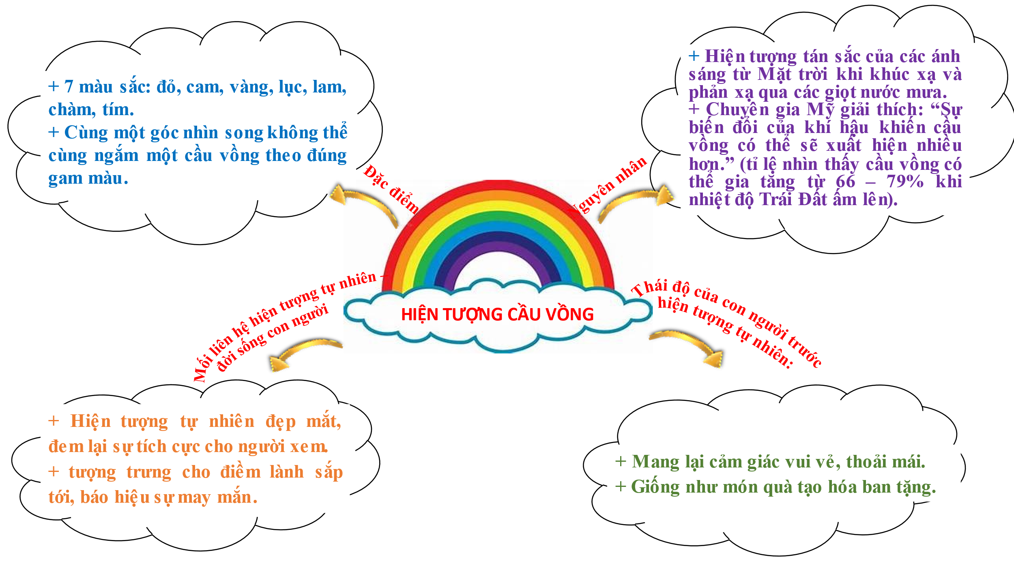

Slide 33
01
Mở bài:
Dẫn dắt vấn đề: Khái quát về tác động của lũ lụt với đời sống con người
02
Thân bài:
Hiện tượng tự nhiên gì? | Lũ lụt
Diễn ra ở đâu? Khi nào? Đặc điểm của hiện tượng | - Lũ lụt là hiện tượng mực nước dòng chảy trên sông, hồ quá lớn, vượt mức quy định dẫn đến tình trạng ngập úng, tràn đê, vỡ đê.
Nguyên nhân của hiện tượng đó là gì? Chuyên gia đã giải thích hiện tượng đó ra sao? | - Ảnh hưởng của vùng xoáy thấp - Do triều cường hoặc bão, tạo ra nước lũ với khối lượng lớn kèm đất đá, tràn qua bờ sông, đê hoặc làm vỡ các công trình ngăn lũ vào các vùng trũng như đập; hoặc do nước biển dâng làm tràn ngập nước vùng ven biển
Hiện tượng tự nhiên đó gây ảnh hưởng tích cực hay tiêu cực như thế nào đến đời sống của con người? | - Là hiện tượng mang lại nhiều tác động tiêu cực: + Đe dọa tính mạng con người, vật nuôi + Thiệt hại tài sản + Gây sạt lở, ô nhiễm môi trường + Phát sinh mầm bệnh, nấm mốc…
Con người đã bày tỏ thái độ và thực hiện hành động gì trước hiện tượng đó? | - Là điều không ai mong đợi - Cách ứng phó + Nếu đang được cảnh báo lũ lụt + Chuẩn bị cho một trận lũ lụt + Giữ an toàn khi có lũ lụt + Giữ an toàn sau lũ lụt
03
Kết bài:
- Đánh giá chung về tác động hiện tượng lũ lụt: Ảnh hưởng tiêu cực đến đời sống con người.
- Liên hệ hành động thực tế: đẩy mạnh việc trồng rừng và bảo vệ môi trường để hạn chế tối đa tác động của hiện tượng lũ lụt.

Slide 34
3. Chỉnh sửa bài viết

Slide 35
3.
Chỉnh sửa bài viết
Bảng kiểm bài thuyết minh giải thích một hiện tượng tự nhiên
Tiêu chí kiểm tra |  | Đạt | Chưa đạt
Phần mở đầu | Nêu tên của hiện tượng tự nhiên Giới thiệu khái quát về hiện tượng tự nhiên
Phần nội dung | Giải thích nguyên nhân dẫn đến sự xuất hiện của hiện tượng tự nhiên Trình bày trình tự diễn ra của hiện tượng tự nhiên
Phần kết thúc | Trình bày sự việc cuối/ kết quả của hiện tượng tự nhiên hoặc tóm tắt nội dung đã giải thích
Hình thức | Có nhan đề và các đề mục (nêu được thông tin chính của phần/ đoạn bài viết) Sử dụng hiệu quả phương tiện phi ngôn ngữ để làm rõ các thông tin quan trọng Kết hợp các cách trình bày thông tin Dùng động từ miêu tả hoạt động, trạng thái và một số từ ngữ chuyên ngành Đặt tên cho các phương tiện trực quan và trích dẫn nguồn (nếu có) Diễn đạt mạch lạc, không mắc lỗi chính tả, dùng từ, viết câu.
Thao tác thực hiện | Điều cần lưu ý
Xem lại và chỉnh sửa | Dùng bảng kiểm bên dưới để kiểm tra chất lượng bài viết
Rút kinh nghiệm | Sửa đổi, bổ sung những ý kiến góp ý từ các bạn và thầy cô

Slide 36
CỦNG CỐ
.
2. Nêu bố cục và nhiệm vụ từng phần của bài viết bài thuyết minh, giải thích một hiện tượng tự nhiên và những lưu ý khi viết bài
1. Em hãy nhắc lại các yêu cầu khi viết bài thuyết minh, giải thích một hiện tượng tự nhiên.

Slide 37
CỦNG CỐ

Slide 38
Trò chơi
Ai nhanh hơn

Slide 39






Câu 1: Yêu cầu nội dung văn bản thuyết minh giải thích một hiện tượng tự nhiên là gì?
A. Nêu được biểu hiện của hiện tượng tự nhiên
B. Giải thích được hiện tượng tự nhiên (khoa học)
C. Cung cấp được thông tin, thái độ, hành động của con người trước hiện tượng tự nhiên.
QUAY VỀ
D. Cả ba đáp án trên đều đúng.

Slide 40
Câu 2. Đâu không phải là hiện tượng tự nhiên liên quan đến hiện tượng thiên văn thường gặp
A. Nhật thực.
B. Nguyệt thực.
C. Núi lửa phun trào.
QUAY VỀ
D. Mưa sao băng.

Slide 41
Câu 3. Ý nào sau đây không nằm ở phần thân bài văn thuyết minh giải thích một hiện tượng tự nhiên
A. Miêu tả hay thuật lại các biểu hiện điển hình của hiện tượng tự nhiên.
B. Nêu hiện tượng tự nhiên và đưa ra cái nhìn bao quát về hiện tượng.
C. Nêu lần lượt các nguyên nhân dẫn đến hiện tượng tự nhiên, kết hợp trích dẫn ý kiến của các chuyên gia.
D. Xác định mối liên hệ giữa hiện tượng tự nhiên với đời sống con người; nêu, đánh giá khái quát về thái độ và những việc con người đã làm trước hiện tượng tự nhiên đó.

Slide 42
Câu 4. Bố cục bài văn giải thích một hiện tượng tự nhiên gồm mấy phần?
A. Một
B. Hai
C. Ba
QUAY VỀ
D. Bốn

Slide 43
Dặn dò
- Sưu tầm những hình ảnh liên quan đến những vấn đề của đời sống mà em quan tâm và mong muốn được giải quyết.
- Hoàn thành các phiếu học tập chuẩn bị nội dung viết văn bản kiến nghị về một vấn đề của đời sống.
- Tìm một số văn bản kiến nghị trong đời sống.

